Slide 1
Предмет стереометрия. Аксиомы стереометрии.
Автор:
учитель математики
Комлякова Ксения Геннадьевна
ГБОУ Гимназия №105,
г. Санкт-Петербург

Slide 2
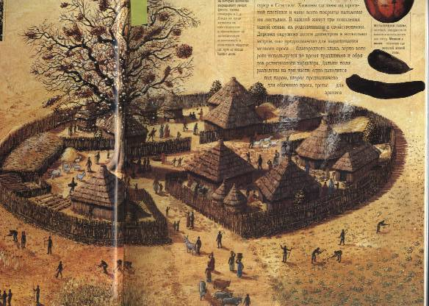
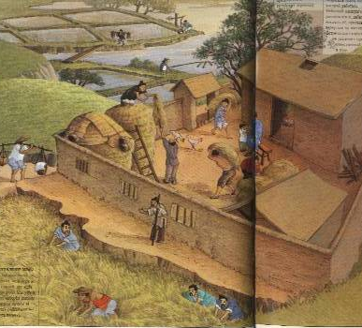

Slide 3
Стереометрия- это раздел геометрии, в котором изучаются свойства фигур в пространстве.

Slide 4
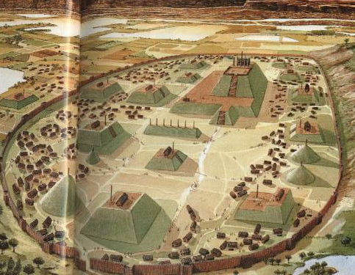
Геометрия возникла из практических нужд человека

Slide 5
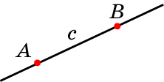
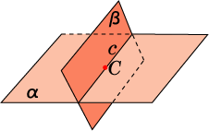
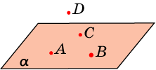
АКСИОМЫ СТЕРЕОМЕТРИИ
Через любые две точки пространства проходит единственная прямая
Через любые три точки пространства, не принадлежащие одной прямой, проходит единственная плоскость
Если две плоскости имеют общую точку, то они пересекаются по прямой
Существуют по крайней мере четыре точки, не принадлежащие одной плоскости
Notes:
В режиме слайдов рисунки и формулировки появляются после кликанья мышкой

Slide 6
ВОПРОС 1
Сколько прямых проходит через две точки пространства?
Ответ: Одна.
Notes:
В режиме слайдов ответ появляется после кликанья мышкой

Slide 7
ВОПРОС 2
Сколько плоскостей проходит через три точки пространства?
Ответ: Одна, если три точки не принадлежат одной прямой; бесконечно много в противном случае.
Notes:
В режиме слайдов ответ появляется после кликанья мышкой

Slide 8
ВОПРОС 3
Сколько общих точек могут иметь две плоскости?
Ответ: Ни одной, или бесконечно много.
Notes:
В режиме слайдов ответ появляется после кликанья мышкой

Slide 9
ВОПРОС 4
Верно ли утверждение, что всякие: а) три точки; б) четыре точки пространства принадлежат одной плоскости?
Ответ: а) Да; б) нет.
Notes:
В режиме слайдов ответ появляется после кликанья мышкой

Slide 10
ВОПРОС 5
Верно ли, что если окружность имеет с плоскостью две общие точки, то окружность лежит в этой плоскости?
Ответ: Нет.
Notes:
В режиме слайдов ответ появляется после кликанья мышкой

Slide 11
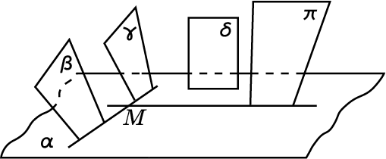
ВОПРОС 6
Определите по рисунку плоскостям каких фигур принадлежит точка M плоскости .
Ответ: .
Notes:
В режиме слайдов ответ появляется после кликанья мышкой

Slide 12
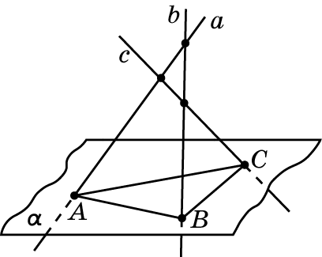
ВОПРОС 7
На рисунке попарно пересекающиеся прямые a, b, c пересекают плоскость соответственно в точках A, B, C. Правильно ли выполнен рисунок?
Ответ: Нет, прямая b не может пересекать прямую c.
Notes:
В режиме слайдов ответ появляется после кликанья мышкой

Slide 13
СЛЕДСТВИЯ ИЗ АКСИОМ
Если прямая имеет с плоскостью две общие точки, то она лежит в этой плоскости
Через прямую и не принадлежащую ей точку проходит единственная плоскость
Через две пересекающиеся прямые проходит единственная плоскость
Notes:
В режиме слайдов рисунки и формулировки появляются после кликанья мышкой

Slide 14
Упражнение 1
Четыре точки не принадлежат одной плоскости. Могут ли три из них принадлежать одной прямой?
Ответ: Нет.
Notes:
В режиме ответ появляется после кликанья мышкой

Slide 15
Упражнение 2
Три вершины параллелограмма принадлежат некоторой плоскости. Верно ли утверждение о том, что и четвёртая вершина этого параллелограмма принадлежит той же плоскости?
Ответ: Да.
Notes:
15
В режиме ответ появляется после кликанья мышкой

Slide 16
Упражнение 3
Две вершины и точка пересечения диагоналей параллелограмма принадлежат одной плоскости. Верно ли утверждение о том, что и две другие вершины параллелограмма принадлежат этой плоскости?
Ответ: Да.
Notes:
16
В режиме ответ появляется после кликанья мышкой

Slide 17
Упражнение 4
Могут ли вершины замкнутой ломаной, состоящей из трёх звеньев, не принадлежать одной плоскости?
Ответ: Нет.
Notes:
17
В режиме ответ появляется после кликанья мышкой

Slide 18
Упражнение 5
Могут ли вершины замкнутой ломаной, состоящей из четырёх звеньев, не принадлежать одной плоскости?
Ответ: Да.
Notes:
18
В режиме ответ появляется после кликанья мышкой

Slide 19
Упражнение 6
Верно ли, что через любые две прямые проходит плоскость?
Ответ: Нет.
Notes:
В режиме ответ появляется после кликанья мышкой

Slide 20
Упражнение 7
Прямые a, b, c попарно пересекаются. Верно ли, что они лежат в одной плоскости?
Ответ: Нет.
Notes:
В режиме ответ появляется после кликанья мышкой

Slide 21
Упражнение 8
Верно ли, что любая прямая, пересекающая каждую из двух данных пересекающихся прямых, лежит в плоскости этих прямых?
Ответ: Нет.
Notes:
В режиме ответ появляется после кликанья мышкой

Slide 22
Упражнение 9
Прямые a и b пересекаются в точке C. Через прямую a проходит плоскость , через прямую b – плоскость , отличная от . Как проходит линия пересечения этих плоскостей?
Ответ: Через точку C.
Notes:
22
В режиме ответ появляется после кликанья мышкой

Slide 23
Упражнение 10
Верно ли, что через любые две прямые проходит плоскость?
Ответ: Нет.
Notes:
23
В режиме ответ появляется после кликанья мышкой

Slide 24
Упражнение 11
Верно ли, что через три пересекающиеся прямые проходит плоскость?
Ответ: Нет.
Notes:
24
В режиме ответ появляется после кликанья мышкой

Slide 25
Упражнение 12
Сколько плоскостей можно провести через четыре точки?
Ответ: Или одну, или ни одной.
Notes:
25
В режиме ответ появляется после кликанья мышкой

Slide 26
Упражнение 13
Сколько плоскостей можно провести через различные тройки из пяти точек, никакие четыре из которых не принадлежат одной плоскости?
Ответ: 10.
Notes:
В режиме ответ появляется после кликанья мышкой

Slide 27
Упражнение 14
На сколько частей делят пространство три плоскости, имеющие одну общую точку?
Ответ: 8.
Notes:
В режиме ответ появляется после кликанья мышкой

Slide 28
Упражнение 15
На какое наибольшее число частей могут делить пространство; а) одна плоскость; б) две плоскости; в) три плоскости; в) четыре плоскости?
Ответ: а) 2;
б) 4;
в) 8;
г) 15.
Notes:
28
В режиме ответ появляется после кликанья мышкой

